Slide 1
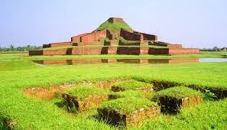
আজকের মাল্টিমিডিয়া ক্লাসে সবাইকে স্বাগতম

Slide 2
উপস্থাপনায়
পল্লবী রায় চৌধুরী
সহকারী শিক্ষক
আমড়াখাইর ০১ সরকারি প্রাথমিক বিদ্যালয়।
নবীগঞ্জ,হবিগঞ্জ

Slide 3
পাঠ পরিচিতি
শ্রেণি-৫ম
বিষয়- বাংলাদেশ ও বিশ্বপরিচয়
অধ্যায়-৩
বাংলাদেশের ঐতিহাসিক স্থান ও নিদর্শন
বিষয়বস্তু: পাহাড়পুর ও ময়নামতি
সময়- ৪০ মিনিট

Slide 4
শিখনফল
১৫.২.১ বাংলাদেশের কয়েকটি ঐতিহাসিক নিদর্শন (পাহাড়পুর ও ময়নামতি) সম্পর্কে বলতে পারবে।
১৫.২.২: এসব ঐতিহ্যের সাথে সংশ্লিষ্ট সময় ও যুগ সম্পর্কে বলতে পারবে।
১৫.২.৩: এসব ঐতিহ্যের প্রতি শ্রদ্ধাশীল হবে।
১৫.২.৪: ঐতিহাসিক নিদর্শনগুলো সংরক্ষণ করবে।

Slide 5
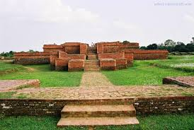
পাহারপুর
ময়নামতি
তোমরা কি বলতে পারবে এগুলো কিসের ছবি?
পাহারপুর ও ময়নামতি

Slide 6
আজকের পাঠ
পাহারপুর ও ময়নামতি

Slide 7
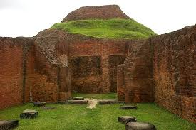
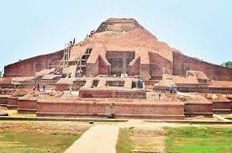
এই ঐতিহাসিক নিদর্শনটি ৭৮১-৮২১ খ্রিষ্টাব্দে পাল রাজা ধর্মপালের শাসনামলে নির্মিত হয়। পাহাড়পুর রাজশাহী বিভাগের নওগাঁ জেলায় অবস্থিত। এখানে ২৪ মিটার উঁচু গড় রয়েছে। এটি ‘সোমপুর মহাবিহার’ নামেও পরিচিত।

Slide 8
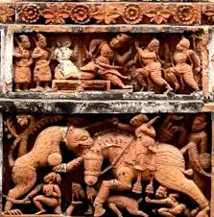
এই চমৎকার বৌদ্ধ বিহারের চারপাশে ১৭৭ টি গোপন কুঠুরি আছে। এছাড়া এখানে মন্দির, রান্নাঘর, খাবার ঘর এবং পাকা নর্দমা আছে। এখানে পাওয়া গেছে জীব জন্তুর মুর্তি ও টেরাকোটা।

Slide 9
অষ্টম শতকের রাজা মাণিক চন্দ্রের স্ত্রী ময়নামতির কাহিনী এই জায়গার ইতিহাসের সঙ্গে জড়িত। বাংলাদেশের দক্ষিণ-পূর্ব অঞ্চলে কুমিল্লা শহরের কাছে ময়নামতি অবস্থিত। এটি বৌদ্ধ সভ্যতার অন্যতম কেন্দ্র ছিল।

Slide 10
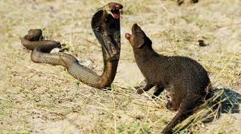
বেজির সঙ্গে যুদ্ধরত গোখরা সাপ।

Slide 11
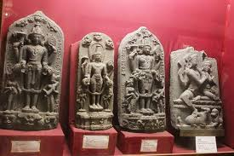
পাথরের ফলক

Slide 12
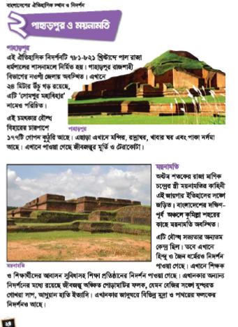
পাঠ্যবই সংযোগ
পৃষ্ঠা নং :২৪

Slide 13
একক কাজ
পাহারপুর কোন জেলায় অবস্থিত?
উওর: নওগাঁ জেলায়।
বৌদ্ধ বিহারের চারপাশে কয়টি গোপন কুঠুরি আছে?
উওর: ১৭৭ টি।

Slide 14
জোয়ায় কাজ
পাহারপুর কোথায় অবস্থিত?
ময়নামতি কোথায় অবস্থিত?

Slide 15
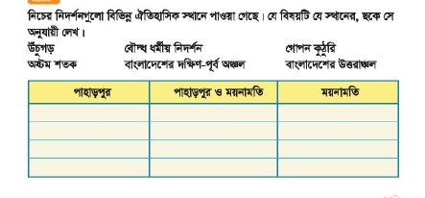
দলীয় কাজ

Slide 16
মূল্যালয়
ক.সোমপুর বিহারের উচ্চতা কত মিটার?
খ.দুইটি প্রাচীন নিদর্শনের নাম লিখ?
গ.ময়নামতিতে কোন ধর্মের নিদর্শন পাওয়া গেছে?

Slide 17
বাড়ির কাজ
ঐতিহাসিক নিদর্শনগুলো আমাদের সংরক্ষণ করা প্রয়োজন কেন তুমি বাড়ি থেকে পাচঁটি বাক্যে লিখে আনবে।

Slide 18
সবাইকে ধন্যবাদ

